Slide 1
AZƏRBAYCAN RESPUBLİKASI ELM VƏ TƏHSİL
NAZİRLİYİ
AZƏRBAYCAN TEXNİKİ UNİVERSİTETİ
YUSİFOVA ÜLKƏR ELÇİN qızı
DADAŞOVA LEYLA TƏRLAN qızı
AXUNDZADƏ FUAD BABƏK oğlu
MƏMMƏDZADƏ NƏRMİNƏ FİZULİ qızı
Data Mining yolu ilə sosial şəbəkələrdə saxta hesabların aşkarlanması mövzusunda
MAGİSTRLİK DİSSERTASİYASI
İxtisas: 060632-“İnformasiya tenologiyaları və sistemləri mühəndisliyi”
İxtisaslaşma:“İdarəetmədə informasiya sistemləri”
Elmi rəhbər: t.e.n, dosent.Z.Ə. Cəfərov

Slide 2
AZƏRBAYCAN RESPUBLİKASI ELM VƏ TƏHSİL
NAZİRLİYİ
AZƏRBAYCAN TEXNİKİ UNİVERSİTETİ
Yusifova Ülkər Elçin qızı
Data Mining yolu ilə sosial şəbəkələrdə saxta hesabların aşkarlanması mövzusunda
MAGİSTRLİK DİSSERTASİYASI
İxtisas: 060632-“İnformasiya tenologiyaları və sistemləri mühəndisliyi”
İxtisaslaşma:“İdarəetmədə informasiya sistemləri”
Elmi rəhbər: t.e.n, dosent.Z.Ə. Cəfərov

Slide 3
Bazar səbətinin təhlilinin faydaları
bazar payının artırılması
davranış təhlili
mağazadaxili əməliyyatların optimallaşdırılması
kampaniyalar və promosyonlar
tövsiyələr

Slide 4
Səhiyyə
Bazar səbətinin təhlili
Aldatma aşkarlanması
Yalanın aşkarlanması
Data mining proqramları
CRM(Müştəri münasibətlərinin idarə edilməsi
Maliyyə bankçılığı
Istehsal mühəndisliyi
Təhsil

Slide 5
    Fırıldaqçılığın aşkarlanması
Məlumat Anbarı
Təhlil edilir
Fırıldaqçılığın aşkarlanması
Assosiasiya qaydalarının yaradılması
Xəbərdarlıq yaratmaq
Əlaqəni müəyyənləşdirin
Müştəri autentifikasiyası
if/else nümunəsini təhlil edir
Post uğursuzluğu
Müştəri təsdiqləmə nümunələri

Slide 6
    Müştərinin saxlanması
Müştəri artımı
Müştəri identifikasiyası
Klasterləşmə
Təsnifat
Vizuallaşdırma
CRM
Assosiasiya
Müştəri cəlbediciliyi
Müştərinin saxlanması
Proqnozlaşdırma
Ardıcıllığın kəşfi

Slide 7
İstehsal nəzarəti
Marşrutlaşdırma
İstehsala nəzarət üsulları
Planlaşdırma
Göndərmə
Sürətləndirilir

Slide 8

    Elm Kəşfiyyatı

Slide 9

Data Miningin sosial mediada rolu

Slide 10
Data Miningin sosial mediada rolu

Slide 11

Data Miningin sosial mediada rolu

Slide 12

Data Miningin sosial mediada rolu

Slide 13
AZƏRBAYCAN RESPUBLİKASI ELM VƏ TƏHSİL
NAZİRLİYİ
AZƏRBAYCAN TEXNİKİ UNİVERSİTETİ
Dadaşova Leyla Tərlan qızı
Data Mining yolu ilə sosial şəbəkələrdə saxta hesabların aşkarlanması mövzusunda
MAGİSTRLİK DİSSERTASİYASI
İxtisas: 060632-“İnformasiya tenologiyaları və sistemləri mühəndisliyi”
İxtisaslaşma:“İdarəetmədə informasiya sistemləri”
Elmi rəhbər: t.e.n, dosent.Z.Ə. Cəfərov

Slide 14
II FƏSİL.
Qrafik analiz və təsnifat alqoritmləri əsasında saxta hesabların müəyyən edilməsi

Slide 15
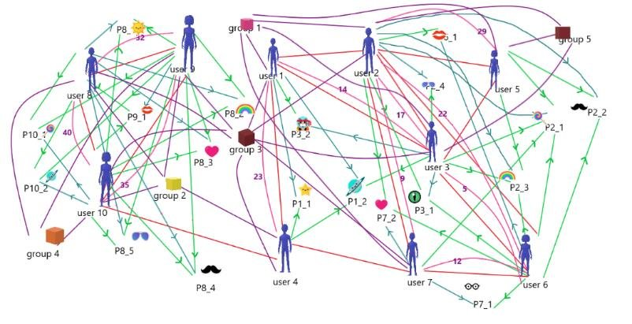
Qrafik təhlili və oxşarlıq növləri.
FG(v).N={v} 𝖴{n ∈ G.N | n≠v.∃ e∈G.E.e=⟨v.n⟩}
FG(v).E={⟨v.n⟩∈G.E | n∈FG(v).N} 𝖴{⟨n.n`⟩∈G>E| n.n`∈FG(v).N}
Ümumi dostlar (CF): | Ü𝑚𝑢𝑚𝑖 𝑑𝑜𝑠𝑡𝑙𝑎𝑟
CF(u.v)=| FG(v).N∩FG(u)/N| | TF)(𝑣. 𝑢)= |𝐹𝐺 (𝑣). 𝑁 ∪ 𝐹𝐺 (𝑢)𝑁|

Slide 16
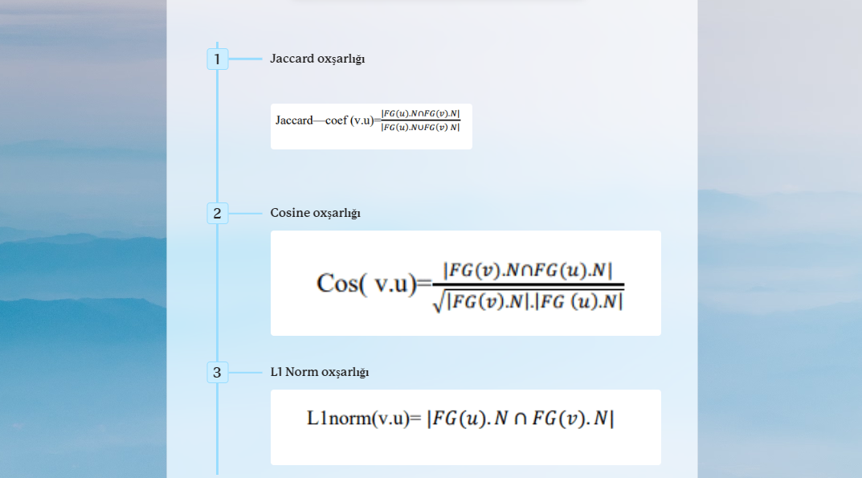

Slide 17
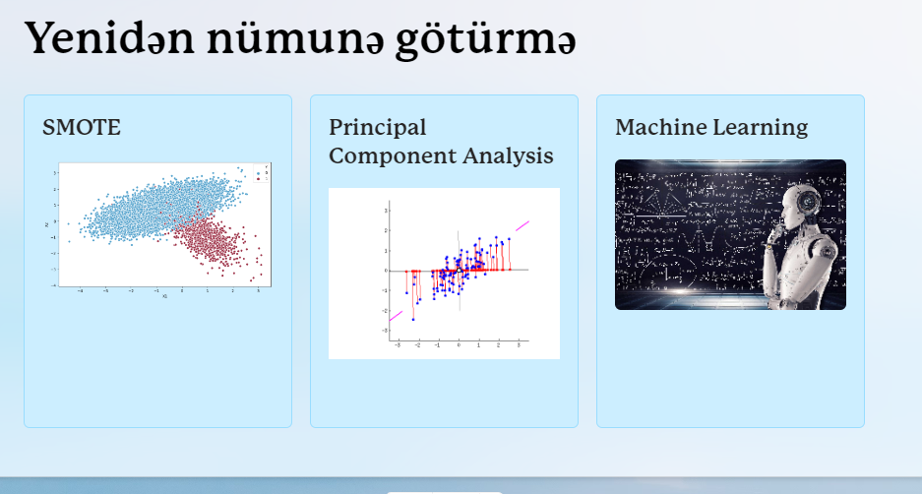

Slide 18
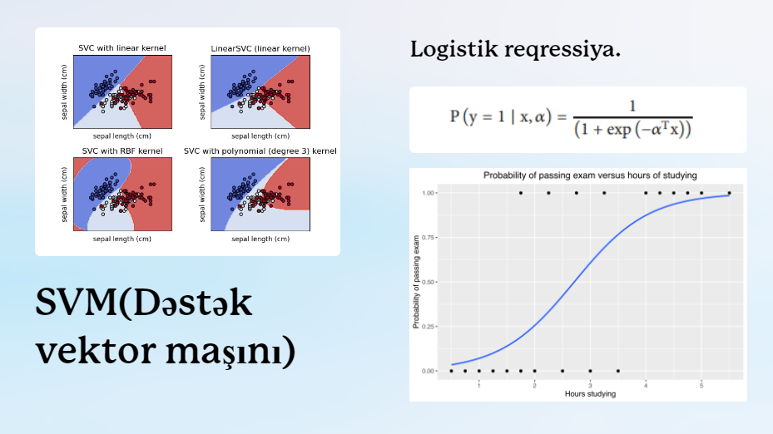

Slide 19
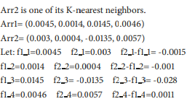
Təklif olunan Metod

Slide 20
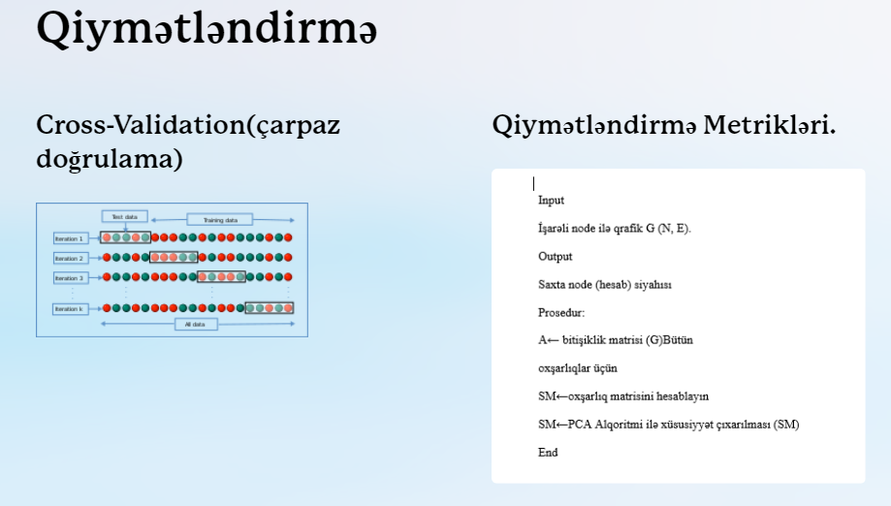

Slide 21
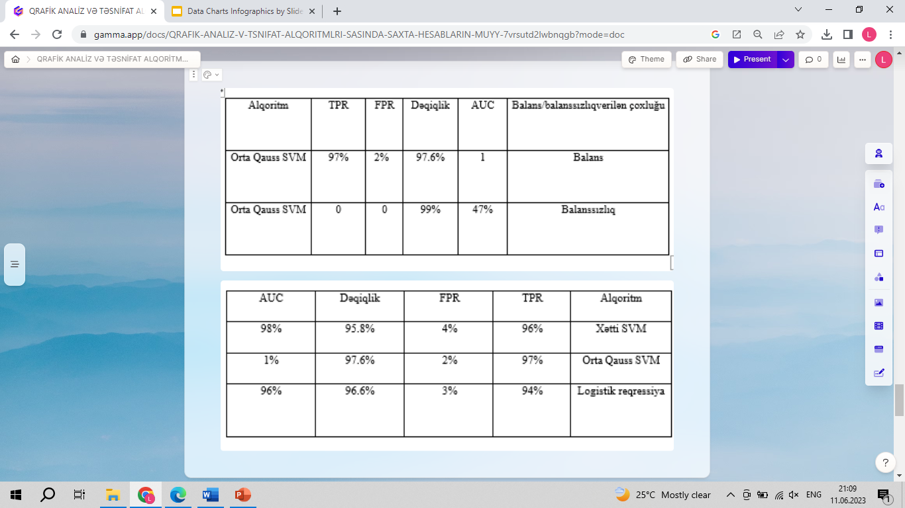

Slide 22
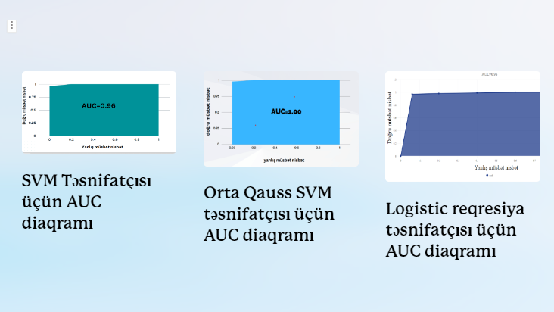

Slide 23
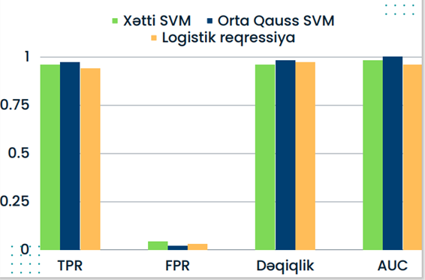
Klassifikatorların performansının müqayisəsi

Slide 24
AZƏRBAYCAN RESPUBLİKASI ELM VƏ TƏHSİL
NAZİRLİYİ
AZƏRBAYCAN TEXNİKİ UNİVERSİTETİ
Axundzadə Fuad Babək oğlu
Data Mining yolu ilə sosial şəbəkələrdə saxta hesabların aşkarlanması mövzusunda
MAGİSTRLİK DİSSERTASİYASI
İxtisas: 060632-“İnformasiya tenologiyaları və sistemləri mühəndisliyi”
İxtisaslaşma:“İdarəetmədə informasiya sistemləri”
Elmi rəhbər: t.e.n, dosent.Z.Ə. Cəfərov

Slide 25
SOSİAL MEDİADA SAXTA HESABLARIN AŞKARLANMASI

Slide 26










Slide 27
Saxta Hesabların aşkarlanması üçün müxtəlif parametrlər mövcuddur.
Hesabların statik parametrləri | Hesabların dinamik parametrləri
Əsas parametrlər: | Dəyişən parametrlər: | Davranış parametrləri:
Avatar | şərhlər | dəyişikliklərin tezliyi
Ad | bəyənmələr | sosial şəbəkələrin qrafiki
ad günü. | şəkillər | Və s.
və s | dostlar
 | maraqlar
 | İP adresləri
 | Və s

Slide 28
Daxil edilən parametrlərə görə saxta hesabların aşkarlanması
Hesab parametrlərinin xülasəsi (reytinq)
Vaxt intervalı üçün hesab təhlili
Maşın öyrənmə alqoritmləri
Qrafikə əsaslanan texnikalar
Dig Data yanaşmalar

Slide 29
SAXTA PROFİLLƏRİN NÖVLƏRİ

Slide 30
Saxta hesabların yaradılma və istifadə tərzi
Ələ Keçirilmiş Profillər
Klonlanmış Profillər
Kuklalar
Sibil Hesablar
Botlar sxta profil kimi
Trol profillər

Slide 31
Metodlar və Materiallar

Slide 32






Facebook öz serverlərində adi istifadəçiyə görünməyən çoxlu hesab məlumatlarını saxlayır.

Slide 33
Sosial mediada hesab məlumatlarının ümumi strukturu
Şəkil (avatar) | İstifadəçi adı
İstifadəçi fotoları | İstifadəçi statusu
İstifadəçi maraqları | Şəxsi məlumat.İstifadəçi haqqında
Multımedıa | İstifadəçi postları
Təsnifatçının performans müqayisəsi
Geolokasiya | 3cü şəxs cookie-lər | Gizli məlumatlar
Etiketlər | Əməliyyat sistemi | Brauzer
Silinmiş məlumatlar | Postlar və şərhlər | Və s.

Slide 34
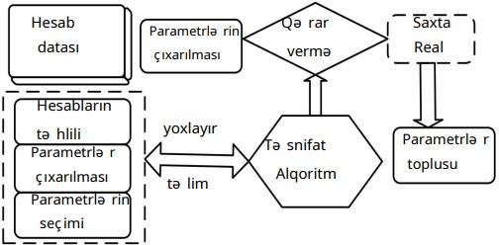
Saxtakarlıq aşkarlama sisteminin ümumi quruluşu
Hesab datası
Parametrlərin
Qərar vermə
Saxta/Real
çıxarılması
Hesabların təhlili
Parametrlərin
Parametrlər
Təsnifat alqoritmi
çıxarılması
Parametrlərin
toplusu
seçimi

Slide 35
Sosial şəbəkələrdə informasiyanın təhlili üçün təsnifat vəzifələrini həll edən çoxlu üsullar:
Bayes klassifikatoru
Neyron şəbəkəsi (perseptron)
Xətti ayırıcı
Modelin seçimi
İnduksiya
Ölçünün azaldılması

Slide 36
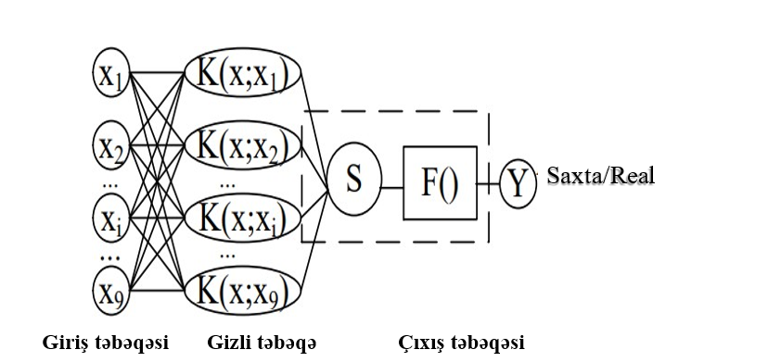
SVM təsnifatçı quruluşu

Slide 37
Metrik dəyərlərinə görə nöqtələrin təyin edilməsi meyarları

Slide 38
Parametr | 0 | 1 | 2 | 3
Dostların sayı | 30<Dostlarının sayı<500 | 500<Dostları nın sayı<2000 | 0<Dostların sayı<30& Dostların sayı >2000 | Dostlarının sayı= 0
Avatarda Foto | Şəkil mövcuddur | - | - | Şəkil mövcud deyil
Şəkillərin sayı | 30<Şəkillərini n sayı<500 | Şəkil sayı>500 | 0<Şəkillırin sayı<100 | Şəkillərinin sayı=0
Profil şəkili | Şəkil mövcuddur |  | Şəkil mövcud deyil. | -
Postların sayı | - | Post mövcuddur | - | Post mövcud deyil
Ad günü | 1932<Ad günü<2009 | 2009<Ad günü | Ad günü<1932 | Ad günü göstərilmir
Şəxsi məlumat | 5 sahə doldurulub | 3-4 sahə doldurulub | 1-2 sahə doldurulub | 0 sahə doldurulub
Yeniləmələr | Yeniləmə<14 gün | 14gün<Yenil əmə<1 ay | 1ay<Yeniləmə <1 il | Yeniləmə >1 il
İstifadəçi adı | İstifadəçi adı klassik ölkə istifadəçisin ilə uyğunlaşır | - | İstifadəçi adı klassik ölkə istifadəçisin ilə uyğunlaşmır. | -

Slide 39
Qrafik istifadəçi interfeysi aşağıdakı elementlərdən ibarətdir:
Sosial mediada istifadəçi identifikatorunun daxil edilməsi üçün “User ID” mətn sahəsi;
Yoxlanılan hesabın statusunun göstərildiyi "Status" etiketi;
Sosial medianın ölçülərinin və onların hesab statusuna təsirinin göstərildiyi histoqram.

Slide 40
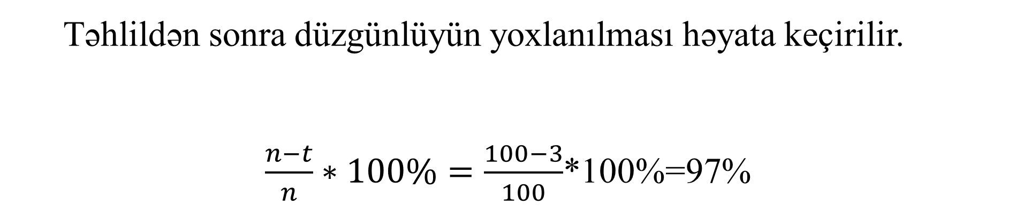
Təhlildən sonra düzgünlüyün yoxlanılması həyata keçirilir.
$\frac{n−t}{n}∗100\%=\frac{100−3}{100}$*100%=97%

Slide 41
AZƏRBAYCAN RESPUBLİKASI ELM VƏ TƏHSİL
NAZİRLİYİ
AZƏRBAYCAN TEXNİKİ UNİVERSİTETİ
Məmmədzadə Nərminə Fizuli qızı
Data Mining yolu ilə sosial şəbəkələrdə saxta hesabların aşkarlanması mövzusunda
MAGİSTRLİK DİSSERTASİYASI
İxtisas: 060632-“İnformasiya tenologiyaları və sistemləri mühəndisliyi”
İxtisaslaşma:“İdarəetmədə informasiya sistemləri”
Elmi rəhbər: t.e.n, dosent.Z.Ə. Cəfərov

Slide 42



SOSİAL MEDİADA SAXTA HESABLARIN AŞKARLANMASINDA İSTİFADƏ OLUNAN MEXANİZMLƏR

Slide 43


Slide 44
TP-True Positive
Saxta qovşaq kimi görünən saxta qovşaq
FP-False Positive
Real qovşaq kimi görünən saxta qovşaq
TN-True Negative
Real qovşaq kimi görünən real qovşaq
FN-False Negative
Saxta qovşaq kimi görünən real qovşaq

Slide 45

METIS KLASTERLƏŞMƏ-3%(FP),1%(FN)
1.Xüsusiyyət Əsaslı yanaşma
SVM KLASSİFİKATORU-99%(TP),07%(FN)

Slide 46
ƏSAS KOMPONENT ANALİZİ 66%(FP)
2.Xüsusiyyətin azaldılması

Slide 47
Müxtəlif sosial şəbəkələrdə müxtəlif metodların istifadə edilir:

Slide 48
Twitter—Naïve Bayes
Facebook və sibil hesabların aşkarlanması—k-NNvə PCA
Vikipediya—SVM
Facebook,Twitter,MySpace—Random Forest

Slide 49

Facebook sosial şəbəkəsində saxta profillərin aşkarlanması üçün “FBCecker” ağıllı sistemini təklif edilmişdir. Təklif edilən yanaşma 3 pillədən ibarətdir.

Slide 50
Facebook istifadəçi profillərindən “CRAWLER” adlı moduldan istifadə edilərək seçilmiş əlamətlərə uyğun məlumatların toplanması;
k-NN sxemi və filtrləmə operatorunun köməyilə ötürülmüş verilənlər probleminin həll edilməsi;
Supervizorlu öyrənmə alqoritminin: Qərar ağacı (ing. Decision Tree, DT), k-NN, SVM və NB təlim və tətbiqi.

Slide 51
K-NN sxeminin istifadəsilə ötürülmüş verilənlərin qiymətləndirilməsinin nəticəsi
0.965 | Qərar ağacı
0.844 | K-NN
0.985 | SVM
0.975 | NB
Filtirləmə Operatorunun köməyi ilə
0.946 | Qərar Ağacı
0.844 | K-NN
0.988 | SVM
0.964 | NB

Slide 52
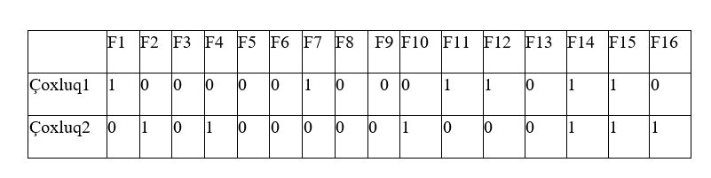
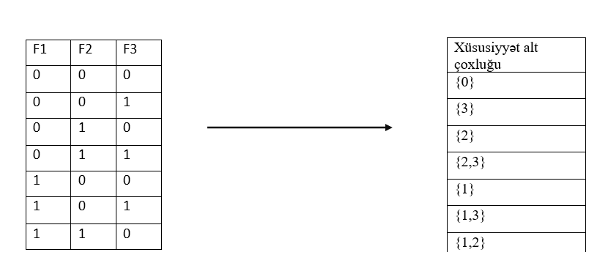
SVM istifadə edərək Bükmə Xüsusiyyətinin Seçimi

Slide 53
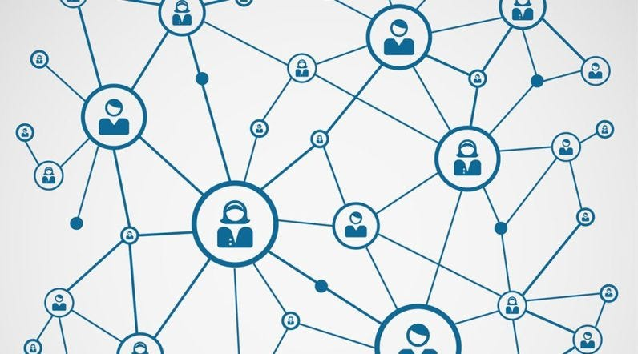
Thank You For Watching

